Slide 1


使用 Go 创建 Web 应用
杨旭，微软 MVP
-- Rust、Go、C# ...

Slide 2
11. 请求上下文

Slide 3
使用请求上下文
数据库
中间件
Handler
Web API
文件系统

Slide 4
Request Context
func(*Request) Context() context.Context
返回当前请求的上下文
func(*Request) WithContext(ctx context.Context) context.Context
基于 Context 进行“修改”，（实际上）创建一个新的 Context

Slide 5
context.Context
type Context interface {
Deadline() (deadline time.Time, ok bool)
Done() <-chan struct{}
Err() error
Value(key interface{}) interface{}
}
这些方法都是用于读取，不能进行设置

Slide 6
Context API – 可以返回新 Context
WithCancel()，它有一个 CancelFunc
WithDeadline()，带有一个时间戳（time.Time）
WithTimeout()，带有一个具体的时间段（time.Duration）
WithValue()，在里面可以添加一些值

Slide 7
例子

Slide 8
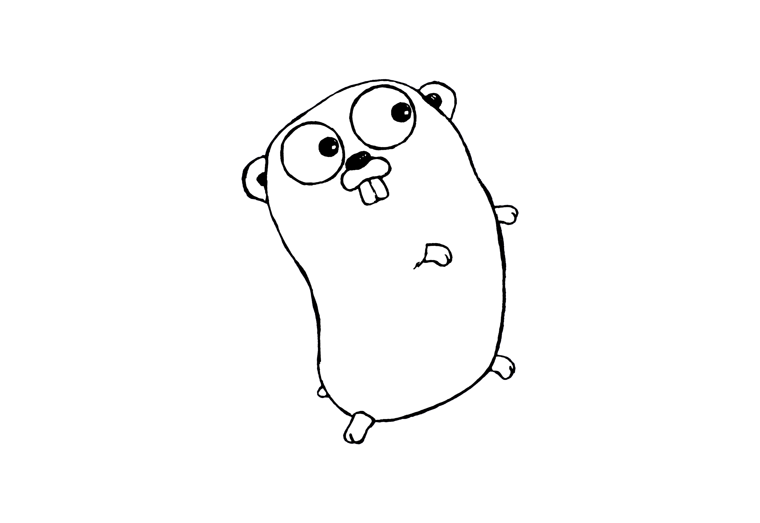
再见

